Slide 1
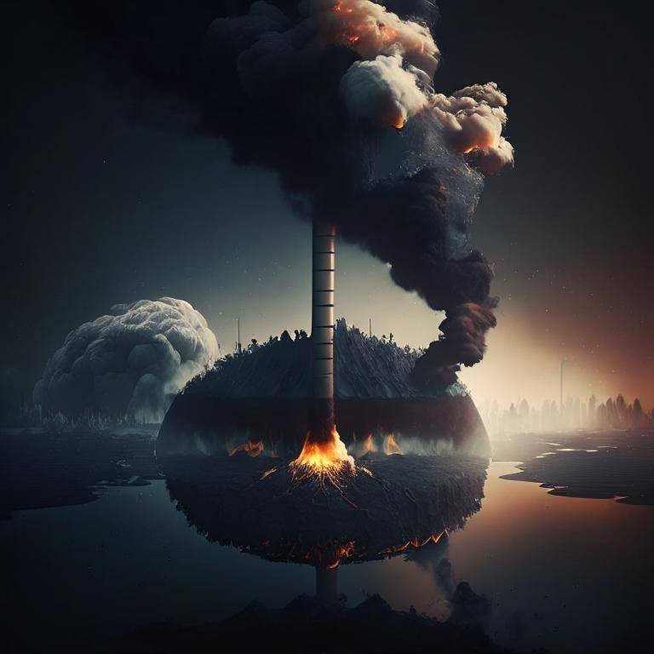
УГЛЕРОДНАЯ НЕЙТРАЛЬНОСТЬ
Дмитрий Демидов
кандидат технических наук
Центр инноваций АО «Апатит»
Группа компаний «ФосАгро»
Иллюстрации: Дмитрий Дорофеев с использованием нейросети Kandinsky 2.1

Slide 2
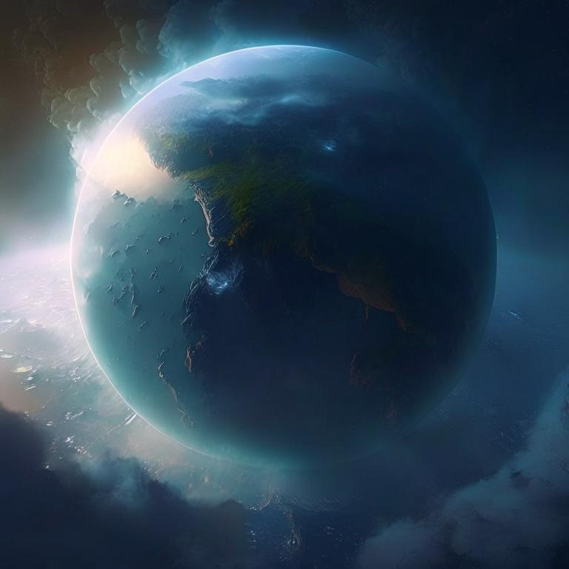

Углеродный след, углеродный баланс и углеродная нейтральность

Slide 3
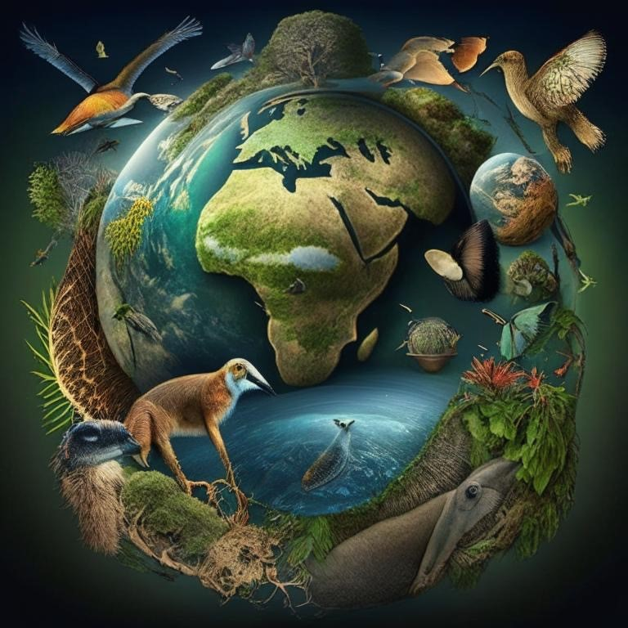
Глобальное потепление – почему это важно?
Нормальная температура тела человека 35,5 – 37,6 °С.
Нормальная температура тела кошки 37,5 – 39,0 °С.
Нормальная температура рыбы на 0,5 – 1 °С выше окружающей среды.
Сумма активных температур выше +5 °С является одной из основных характеристик культурных растений для их развития.
Системы контроля температуры тела, борьбы с температурным стрессом в жару и холод вырабатывались миллионы лет в процессе эволюции.
Быстрое отклонение температуры окружающей среды от привычной температуры для живых организмов ведет к снижению их популяции и утере биоразнообразия.
Человек единственный вид на планете, который может носить одежду и создать кондиционер воздуха.
Глобальное потепление – это показатель роста средней температуры окружающей среды (климатической системы Земли) в перспективе более века или 1 × 10² (100) лет.
Жизнь на земле зародилась около 4 млрд лет назад или 4 × 10⁹ (4 000 000 000) лет.
Глобальное потепление это очень быстрый процесс изменения температуры, к которому природа не имеет возможности эволюционно адаптироваться.
3

Slide 4
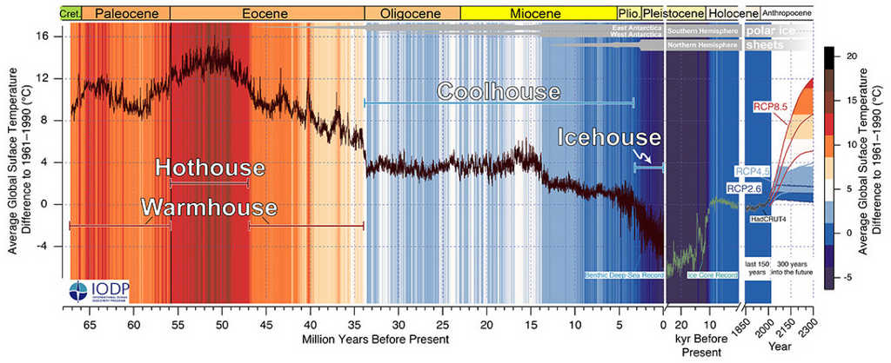
Глобальное потепление и антропогенное влияние
С эпохи кайнозоя (66 млн лет назад) глобальный климат резко менялся несколько раз и максимальная температура на рубеже палеоцена и эоцена (55,5 млн лет назад) была выше на 15 °С по сравнению со средними показателями 1960-1990 гг.
По прогнозам МГЭИК к 2100 г мы можем ожидать увеличения глобальной температуры на 2.6-4.8 °С всего за 1 век, тогда как подобные процессы протекали в течение миллионов лет.
Является ли это изменение температуры естественным кратковременным процессом для планеты или следствием влияния человека вопрос открытый и спорный, но в прошлом такие процессы были связаны с резкими изменениями в жизни планеты.
Первые вакуумные паровые машины для откачки воды из копей были созданы в 1705 году и с этого момента концентрация углекислого газа (СО₂) на планете за 300 лет начала увеличиваться с 280 ppm, в 1973 году концентрация составила ~325 ppm, а сегодня мы наблюдаем
415 ppm. Кривые повышения концентрации углекислого газа и развития промышленности совпадают.
4

Slide 5
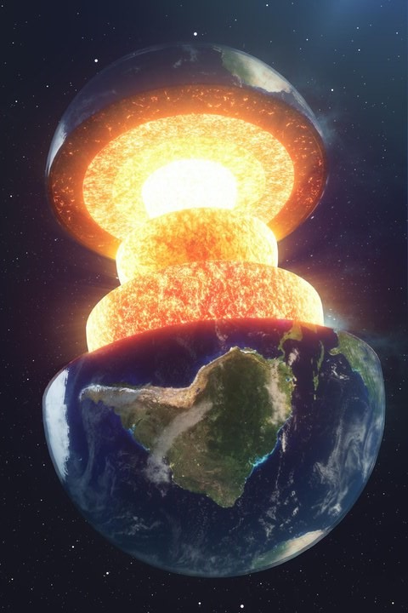
Парниковый эффект
Температура на поверхности ядра Земли составляет
«плюс 5960 ± 500» °С.
Земля испускает тепло в космос, температура которого
«минус 270,45» °С.
Между ядром Земли и космосом находится наш мир с «комфортной» для нас температурой от «минус 98» °С до
«плюс 56,7» °С.
Этим мы обязаны парниковому эффекту – балансу жидкости, паров воды и газов в атмосфере между поверхностью Земли и космосом, установленному под действием светового и теплового излучений, а также сил притяжения, которое стабилизирует комфортную для нас температуру и защищает от космического излучения.
Влияние на баланс парникового эффекта может приводить к резким изменениям климата несопоставимым с условиями жизни живых существ планеты и их вымиранию.
5

Slide 6
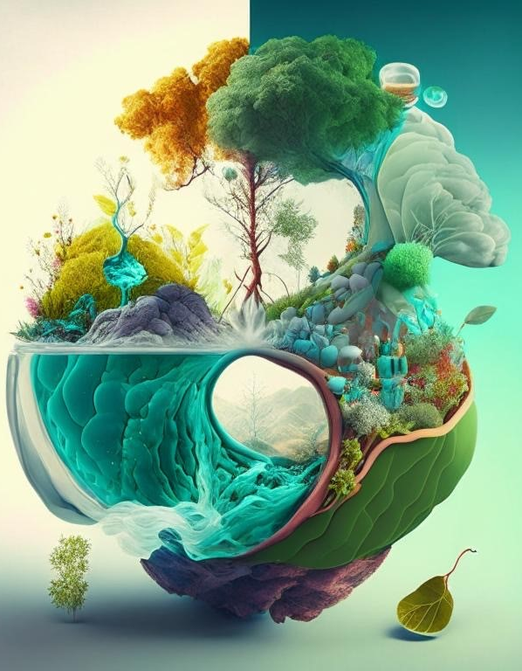
Круговорот веществ в природе и их баланс
Под действием энергии Земли и Солнца различные вещества перемещаются и преобразуются, образуя множество взаимосвязанных биогеохимических круговоротов определяющих облик планеты, таких как круговороты воды, кислорода, азота и др.
Все живые существа на 75% состоят из воды, осуществляющей круговорот между морями, атмосферой, сушей и живыми организмами.
Круговорот углерода определяет наличие углеродной формы жизни.
Круговорот кислорода отвечает за дыхание и фотосинтез.
Круговорот азота определяет образование аминокислот, белков и пр.
Круговорот минеральных веществ определяет наличие скелета живых существ, сложных биохимических процессов в живых организмах.
Влияние человека на круговороты, которое смещает один круговорот, смещает все круговороты.
6

Slide 7

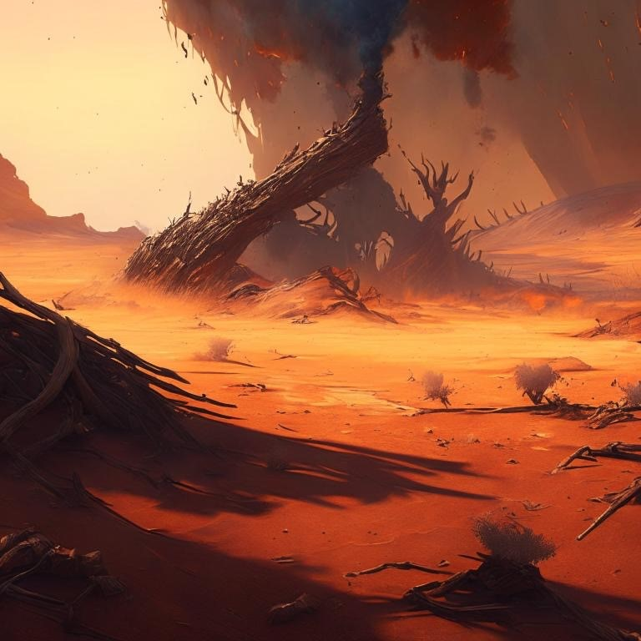
Круговорот веществ в природе и смещение баланса
Изменение цикла углерода с повышением концентрации диоксида углерода (СО₂) увеличивает теплоемкость атмосферы.
В результате повышается температура атмосферы и повышается влагоемкость воздуха.
Большее количество воды переходит в воздух из водоемов и почвы и в балансе начинает участвовать всё больше её массы.
С увеличением массы воды в атмосфере образуются большие дождевые массы, больше энергии переносится с этими массами и резче становятся перепады локальной температуры, влажности и скорости ветра.
Смещение водного баланса приводит к изменению минерального и азотного балансов.
Изменения азотного и минерального балансов изменяют циклы жизни микроорганизмов, растений и других живых организмов.
Изменение жизни организмов снова приводит к смещению баланса углерода и кислорода.
И так далее, так далее, так далее…
7

Slide 8
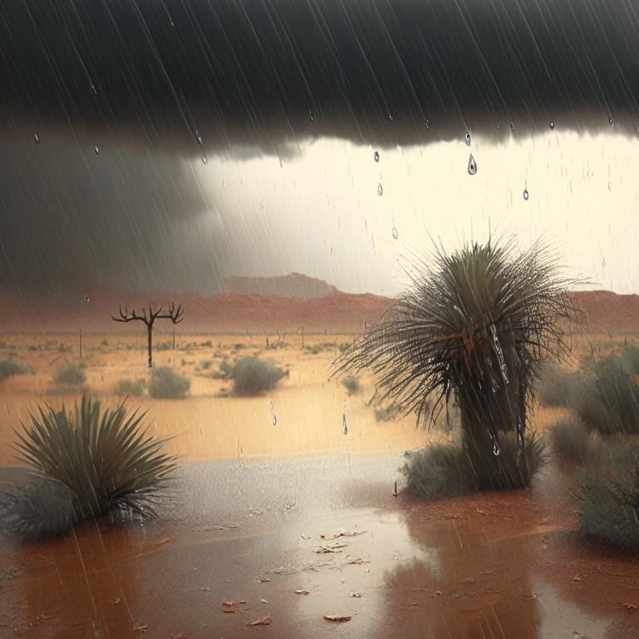
Негативные эффекты глобального потепления
Частые ураганы (увеличение скорости ветра);
Частые ливневые дожди и наводнения (увеличение дождевых масс);
Сокращение объема пресной воды (увеличение дождевых масс на суше);
Резкие перепады температур в разных частях планеты от резких холодов до аномальной жары (увеличение потоков энергии);
Снижение объема урожаев (засухи, наводнения);
Появление мертвых зон и снижение биоразнообразия (засухи, наводнения, ураганы);
Снижение размера суши пригодной для жизни (таяние ледников, мертвые зоны, деградация почв);
Снижение биоразнообразия (снижение доли кислорода, закисление океанов);
Безвозвратная утеря видов в следствие недостаточной адаптивности к быстроизменяющимся условиям;
И многое другое…
8

Slide 9
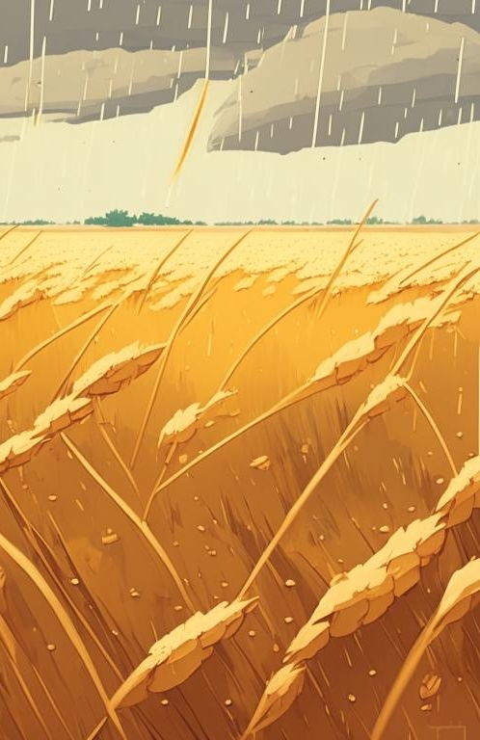
Роль сельского хозяйства в глобальном потеплении
Сельское хозяйство – это деятельность человека направленная на обеспечение собственного населения продовольствием и сырьем для промышленности.
Население планеты составляет 8 млрд человек, из которых - 1 млрд занято сельским хозяйством и выращивает около 1 млрд голов крупного рогатого скота.
При общей площади суши ~150 млрд га, пахотные земли составляют около 1,87 млрд га (1,25%) и 3,2 млрд га пастбищ (2%).
Обработка почвы, неконтролируемое использование азотных удобрений и пестицидов, нарушение рецикла веществ разрушают структуру почвы и приводят к выбросу углерода и азота в атмосферу.
Крупный рогатый скот при переваривании травяной массы формирует выбросы углерода в атмосферу в виде метана (CH₄).
Объемы суммарных выбросов парниковых газов от сельского хозяйства составляют около 20-25% от всех мировых выбросов.
9

Slide 10
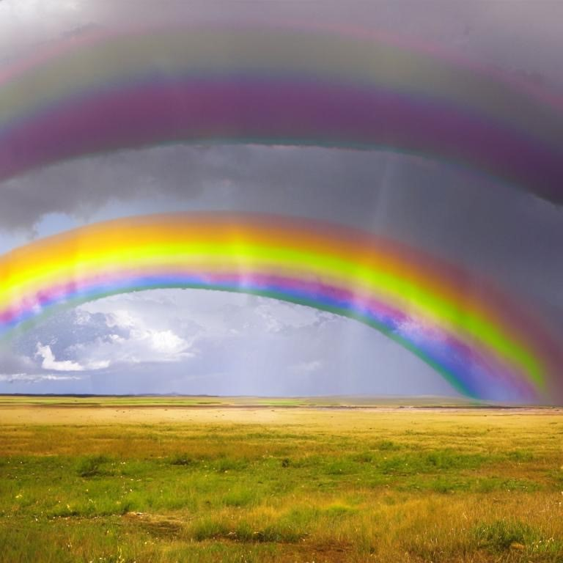
Потенциал глобального потепления
Потенциал глобального потепления – это коэффициент влияния парникового газа рассчитываемый как отношение энергии, поглощаемой под действием солнечной радиации и удерживаемой парниковым газом в атмосфере, отнесенное к энергии, поглощаемой единицей диоксида углерода.
Солнечная радиация в среднем составляет 1.94 кал/см²/мин и на 7% состоит из ультрафиолета, 47% инфракрасного излучения и 46% видимого света.
Потенциал глобального потепления рассчитывается для определенного интервала времени с учетом времени жизни газа в атмосфере.
Чем больше парниковый газ способен поглотить инфракрасного излучения и дольше срок его жизни, тем выше будет его потенциал глобального потепления.
Парниковый газ имеющий краткий срок жизни в атмосфере может иметь большое влияние в ближней перспективе и значительно меньшее в более долгой.
Для метана (CH₄) потенциал глобального потепления составляет 72 в 20 летней перспективе, 25 в 100 летней и 7.6 в 500 летней, так как среднее время жизни метана в атмосфере составляет всего 12 лет.
Для смесей газов необходимо учитывать свойства смеси, поэтому все расчеты являются ориентировочными.
От экватора к полюсам планеты количество солнечной радиации уменьшается, поэтому даже если станет теплее, это не приведет к значимому увеличению растительности в северных и южных регионах близких к полюсам.
10

Slide 11
Парниковые газы
Парниковый газ – это газообразная составляющая воздушной оболочки Земли естественного или антропогенного происхождения, поглощающая и отражающая инфракрасное электромагнитное излучение. Увеличение концентрации этих газов в атмосфере приводит к усилению парникового эффекта:
H₂O
Водяной пар (H₂O). На его долю приходится более 60% влияния на терморегуляцию планеты. Потепление климата провоцирует усиленное испарение влаги, повышающее парниковый эффект. При этом образуются облака, частично отражающие прямой солнечный свет. Источником являются водоемы и влажная суша.
Тропосферный озон (O₃). Озоновый слой находится в стратосфере на высоте 20-25 км и защищает нашу планету от УФ-излучения. В отличие от него, тропосферный озон приводит к усилению парникового эффекта, загрязняет атмосферу, подавляет наращивание растениями биомассы. Главные источники появления в атмосфере – транспорт, химические и промышленные выбросы, офисная копировальная техника.
Диоксид углерода (СО₂). Источниками диоксида углерода (CO₂) в воздухе служат выбросы веществ во время и после извержений вулканов, антропогенные факторы (производственные процессы, сжигание топлива), продукты жизнедеятельности (метаболизм, дыхание, гниение) живых организмов.
Метан (CH₄) продуцируется микроорганизмами, появляется вследствие биологических процессов на болотах, выделяется при горении лесов. В сравнении с двуокисью углерода, эффект от метана в столетней перспективе в 25 раз сильнее, чем у CO₂.
Оксиды азота (N₂O). Оксид азота выделяется в воздух из почвы и при производстве минеральных удобрений. Его парниковая активность за 100 лет в 298 раз сильнее, чем у CO₂.
Фреоны, хладоны, гексафторид серы. Парниковые газы с крайне негативным влиянием на глобальное потепление, превыщающим в 1 430 – 22 800 влияние диоксида углерода на столетний период. Основными источниками фреонов и хладонов являются холодильные установки, кондиционеры, аэрозоли и электрооборудование.
O₃
CO₂
CН₄
N₂O
SF₆
11

Slide 12
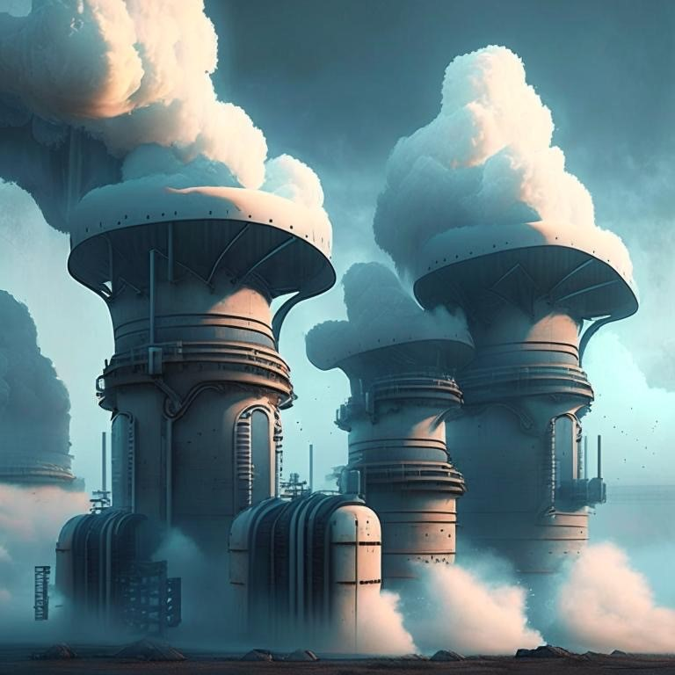
Парниковые газы – вода и диоксид углерода
Вода (H₂O) – основной парниковый газ с самым значимым вкладом в парниковый эффект на уровне 36-72%, но его концентрация напрямую зависит от температуры воздуха в разных частях земли и доступности в регионе, ландшафта, он не распадается и пр. Поэтому он не имеет рассчитанного потенциала глобального потепления и учитывается в расчетных моделях как функция от температуры со стабильной концентрацией в условиях наблюдаемого потепления.
Вопрос об антропогенных выбросах водяного пара градирнями атомных электростанций и других промышленных предприятий с водяным охлаждением остается дискуссионным.
Диоксид углерода (CO₂) является эталонным парниковым газом при оценке вклада в глобальное потепление другими газами. Его вклад оценивается в 9-26% и является основным при расчетах антропогенного влияния на глобальное потепление.
12

Slide 13
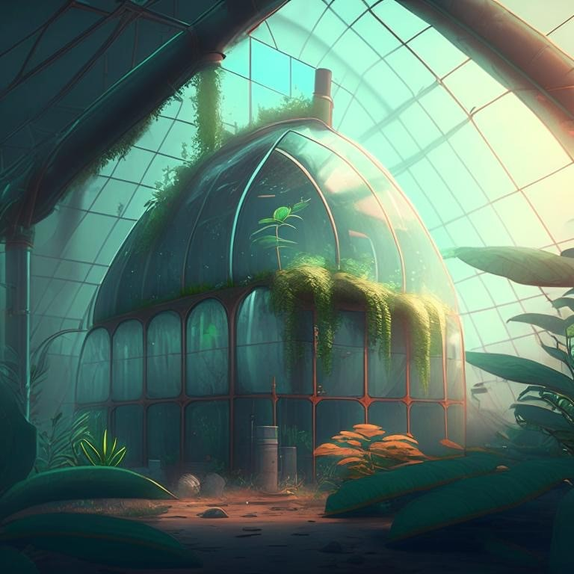
Парниковые газы – метан и закись азота
Метан вносит вклад на уровне 4-9 %. Основной компонент природного газа. Потенциал глобального потепления составляет 72 в 20 летней перспективе, 25 в 100 летней и 7.6 в 500 летней, так как среднее время жизни метана в атмосфере составляет 12 лет.
Основными антропогенными источниками метана являются выбросы попутных нефтяных газов, скотоводство, растениеводство, энергетика, промышленность и домашние отходы.
Закись азота вносит вклад на уровне 2-3%. Потенциал глобального потепления составляет 289 в 20 летней перспективе, 298 в 100 летней и 153 в 500 летней, так как среднее время жизни N₂O в атмосфере составляет 114 лет.
Основным антропогенным источником закиси азота являются почвенные процессы сельского хозяйства.
13

Slide 14
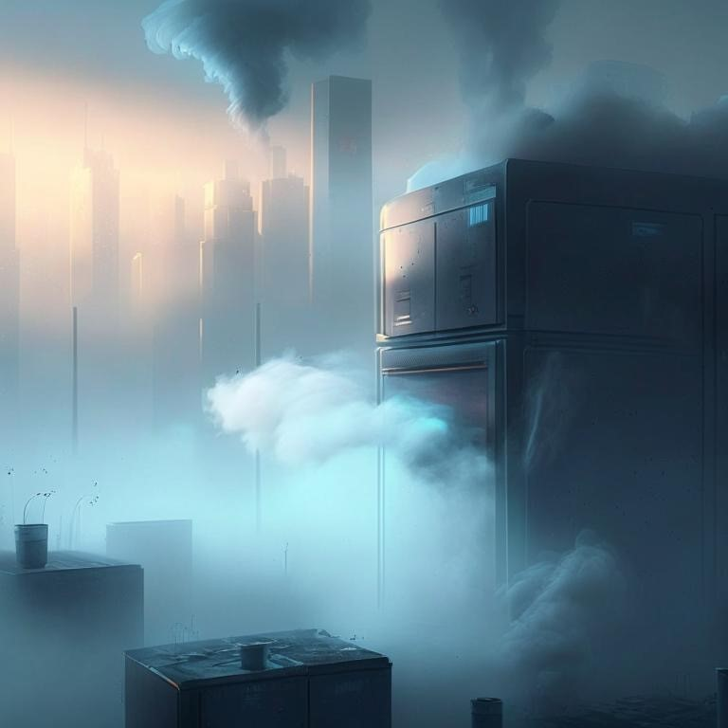
Парниковые газы – тропосферный озон, фреоны и гексафторид серы
Фреоны и хладоны – группа мощных парниковых газов с большой теплоемкостью и потенциалом глобального потепления от 1 до
14 800 со сроком жизни от нескольких лет до сотен лет. Так как в современном мире эффективные холодильные машины широко используются, то открыт вопрос баланса между эффективностью энергозатрат на производство холода и последствий от выбросов хладогентов.
Гексафторид серы (SF₆) – самый мощный парниковый газ, который занимает пока 0.2% от всех парниковых газов. Потенциал глобального потепления составляет 16 300 в 20 летней перспективе, 22 800 - в 100 летней и 32 600 - в 500 летней, так как среднее время жизни в атмосфере составляет 3 200 лет. Он практически инертен и большие выбросы этого газа могут привести к длительным и мощным последствиям.
Тропосферный озон – защищая в верхних слоях атмосферы живые организмы от жесткого ультрафиолета, в нижних слоях атмосферы являются один из основных компонентов смога. Загрязнения этим газом вызывают ускоренное старение полимеров, плохо воздействуют на здоровье живых организмов. Образуется в результате сжигания топлива при контакте NO_{x} газов и летучих органических соединений. При этом тропосферный озон снижает срок жизни метана и монооксида углерода в атмосфере, поэтому учесть его реальное действие в расчетах сложно и он станет объектом будущих исследований.
14

Slide 15
Роль антропогенных парниковых газов в глобальном потеплении
Такие парниковые газы как вода, углекислый газ, метан, закись азота и озон являются частью нашей экосистемы, их количество значительно и определяет наш климат. Они участвуют в циклах экосистемы и способны стабилизироваться со временем.
Искусственные теплоемкие парниковые газы с длительным жизненным циклом и высокой теплоемкостью, такие как фреоны, могут резко влиять на климат в течение длительного времени и несут потенциальную опасность для всего живого.
Большинство антропогенных газов идеально смешиваются в атмосфере, поэтому повышают свою концентрацию по всему земному шару вне зависимости от зоны выброса.
15

Slide 16
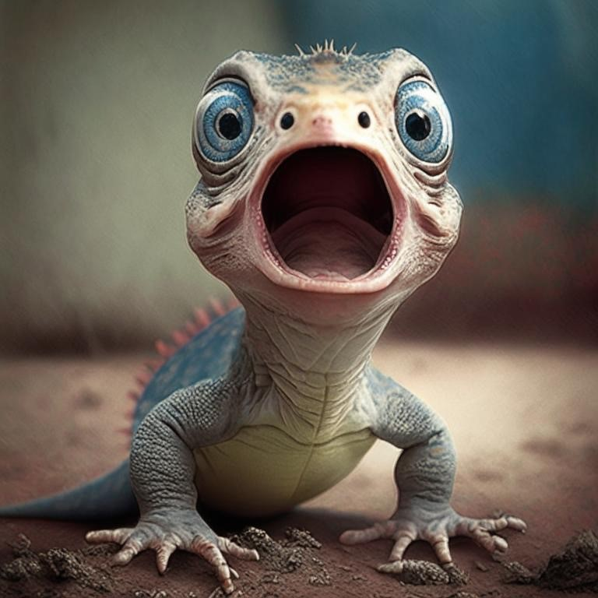
Выводы
Мы обязаны жизнью парниковым газам и парниковому эффекту.
Все люди, животные и растения живут на 1 планете.
Концентрация парниковых газов, за исключением воды, равномерно распределяется по всей планете.
Адаптивные механизмы живых существ предполагают медленное приспособление к изменению климата, измеряемое тысячелетиями.
Существует подозрение, что антропогенное влияние, такое как сжигание топлива, охлаждение домов, копирование документов и т.д., резко ускорило процесс потепления.
Мы слишком мало знаем о нашей биосфере, поэтому по всей презентации и во всех документах мы используем «примерно», «около» и нам только предстоит научиться правильно учитывать свое влияние, контролировать его и постараться обратить процесс глобального потепления вспять или хотя бы замедлить.
16

Slide 17
Спасибо за внимание!

